Slide 1
Information Retrieval
Wie funktioniert eine Suchmaschine?
Johannes, Leo, Lukas, Roman

Slide 2
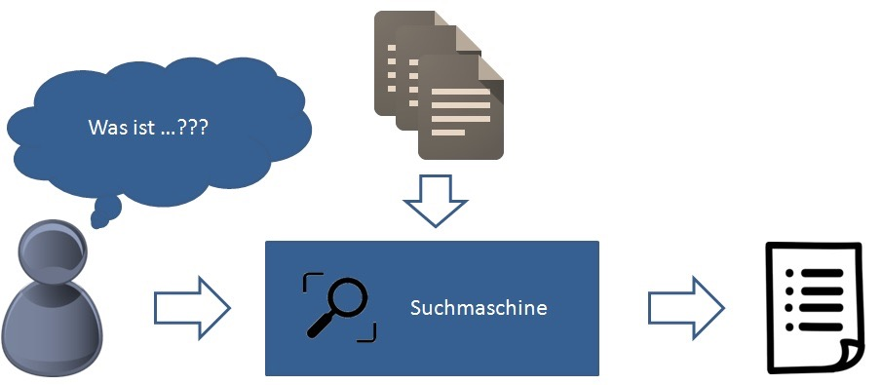
Ablauf einer Suchanfrage

Slide 3
Dokumente
Voraussetzung: Dokumentensammlung
Johannes sagte: „Der Derek kann gut tanzen.“
„Ich tanze für mein Leben gern“, sagte Derek.

Slide 4

Suchanfrage - wo sind wir?
Query
Tokenization,
Stoppword Removal,
Stemming
Indexing
Ranking

Slide 5
Tokenization
Computerlinguistik: Segmentierung von Text in Einheiten der Wortebene
’johannes’ ’sagte’ ’der’ ’derek’ ’kann’ ’gut’ ’tanzen’
’ich’ ’tanze’ ’für’ ’mein’ ’leben’ ’gern’ ’sagte’ ’derek’
Derek tanzt.
’derek’ ’tanzt‘

Slide 6
Stopword Removal
der, die, das, für, mich, ich, …
’johannes’ ’sagte’ ’derek’ ’gut’ ’tanzen’
’tanze’ ’leben’ ’gern’ ’sagte’ ’derek’
tragen keine Bedeutung
weg damit

Slide 7
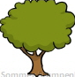
Stemming
Wort_1
Deklination
’johann’ ’sagt’ ’derek’ ’gut’ ’tanz’
’tanz’ ’leb’ ’gern’ ’sagt’ ’derek’
Wortstamm
Wort_2
Konjugation
’johannes’
’johann’
’tanzt’
’tanz’
’tanze’
nach-
-en
an-
tanz
ver-
-t
vor-
-e

Slide 8
Suchanfrage - wo sind wir?
Query
Tokenization,
Stoppword Removal,
Stemming
Indexing
Ranking

Slide 9

Indexing
Speicherung von Wörtern mit zugehörigen Dokumenten
Schnelleres Wiederfinden

Slide 10
Indexing
Speicherung von Wörtern mit zugehörigen Dokumenten
Dokument 1
Dokument 2
Term | Dokumentennummer
johann | 1
sagt
derek
gut
tanz
leb
gern
’johann’ ’sagt’ ’derek’ ’gut’ ’tanz’
’tanz’ ’leb’ ’gern’ ’sagt’ ’derek’

Slide 11
Indexing
Speicherung von Wörtern mit zugehörigen Dokumenten
Dokument 1
Dokument 2
Term | Dokumentennummer
johann | 1
sagt | 1,2
derek | 1,2
gut | 1
tanz | 1,2
leb | 2
gern | 2
’johann’ ’sagt’ ’derek’ ’gut’ ’tanz’
’tanz’ ’leb’ ’gern’ ’sagt’ ’derek’

Slide 12
Suchanfrage - wo sind wir?
Vorbereitung
Query
Tokenization,
Stoppword Removal,
Stemming
Indexing
Ranking

Slide 13
Ranking
leben
Term | Dokumentennummer
johann | 1
sagt | 1,2
derek | 1,2
gut | 1
tanz | 1,2
leb | 2
gern | 2

Slide 14
Ranking
Boolean Retrieval
Dokumente mit allen Wörtern
johann
leb
sagt
derek
gut
gern
tanz
Dokument 1
Dokument 2

Slide 15
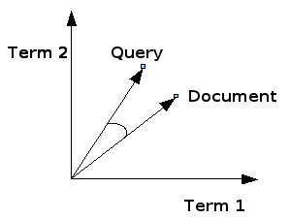
Ranking
Vector Space Model
Dokumente als Vektor
Vergleich der Ähnlichkeit zur Query

Slide 16
Ranking
Vector Space Model
Dokument 1
Dokument 2
’johann’ ’sagt’ ’derek’ ’gut’ ’tanz’
’tanz’ ’leb’ ’gern’ ’sagt’ ’derek’
Dokument | johann | sagt | derek | gut | tanz | leb | gern
1 | 1 | 1 | 1
2 | 0 | 1 | 1

Slide 17
Ranking
Vector Space Model
Dokument 1
Dokument 2
’johann’ ’sagt’ ’derek’ ’gut’ ’tanz’
’tanz’ ’leb’ ’gern’ ’sagt’ ’derek’
Dokument | johann | sagt | derek | gut | tanz | leb | gern
1 | 1 | 1 | 1 | 1 | 1 | 0 | 0
2 | 0 | 1 | 1 | 0 | 1 | 1 | 1

Slide 18
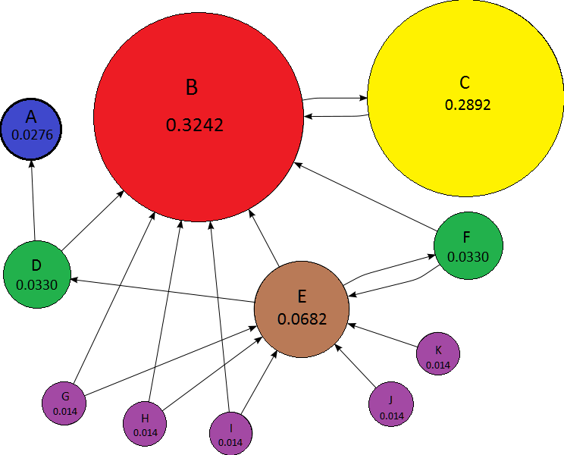
Ranking
PageRank (Internet)
Relevanz über Anzahl und Qualität der Links auf Seit

Slide 19
Suchanfrage - wo sind wir?
Vorbereitung
Query
Tokenization,
Stoppword Removal,
Stemming
Indexing
Ranking

Slide 20


Slide 21
Vielen Dank für Die Aufmerksamkeit

Slide 22
Quellen
https://lh3.googleusercontent.com/-hr9-qFMDkiA/UAed_ErrL2I/AAAAAAAACQI/h7P1XkDzPv0/s800/vector_graph.png
https://upload.wikimedia.org/wikipedia/commons/thumb/9/9a/PageRank-Beispiel.png/400px-PageRank-Beispiel.png
https://lh4.ggpht.com/-wROmWQVYTcjs3G6H0lYkBK2nPGYsY75Ik2IXTmOO2Oo0SMgbDtnF0eqz-BRR1hRQg=w300
http://icon-icons.com/icons2/38/PNG/512/database_5664.png
https://image.freepik.com/freie-ikonen/liste-papier-hand-gezeichnet-symbol_318-52008.png
http://cdn2.hubspot.net/hub/218115/file-18815117-jpg/images/happy-web-user.jpg

